Slide 1

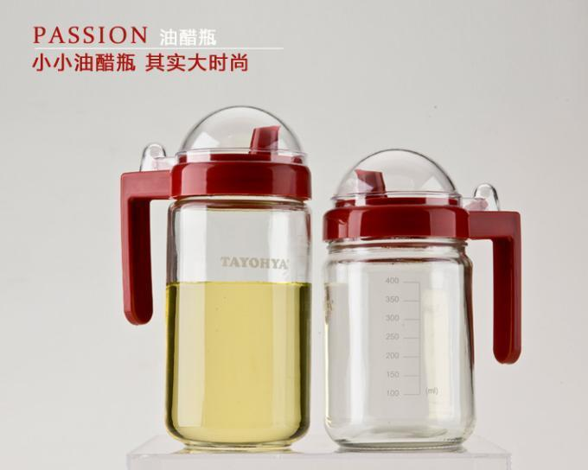

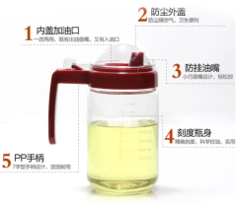
市场参考价： 58.00
批发价：35.00
PASSION玻璃油醋瓶套组
TA110401015ZZ
容量：500ML/600ML
材质：玻璃+食品级PP
装箱明细：12pcs/箱
多样屋 TAYOHYA Passion系列 玻璃油醋瓶/600ml/大；它以玻璃和优质的食用PP（塑料的一种）制做而成。精美外表、梦幻般的酒红色。给单调的厨房增添一丝浪漫、温馨感！ 工艺材质：表面光滑，手工和模具制作而成；
色泽透亮：上乘品质，晶莹透亮，持握手感好；
设计经典：工艺独具匠心，大方得体尽显高贵

